Slide 1
Bloss nichts anbrennen lassen
Firma, Anlass, Datum
Name

Slide 2
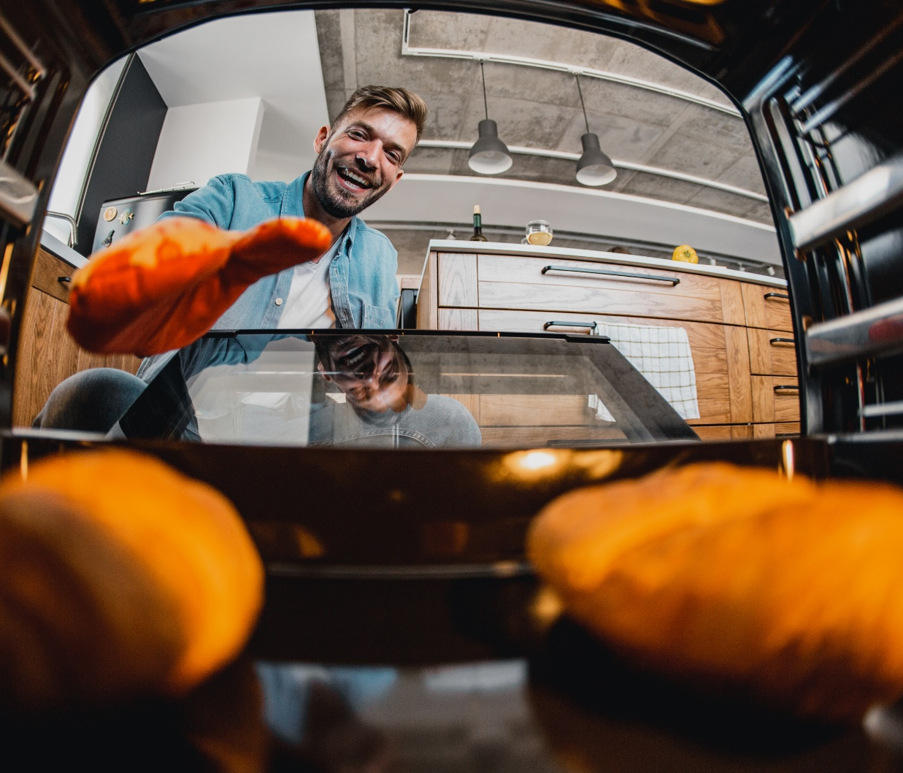
Kochendes Wasser, Herdplatte, Backofen und Grill – sobald Hitze und Feuer im Spiel sind, besteht Unfallgefahr.
Jährlich verletzen sich in der Schweiz 8000 Personen durch Verbrennungen oder Verbrühungen.
© Getty Images

Slide 3
In der Küche
Die Hände mit Kochhandschuhen oder Topflappen vor Hitze schützen.
Wenn möglich die hinteren Platten benützen.
Pfannenstiele beim Kochen nach hinten drehen.
Elektrogeräte nah an die Wand stellen und bei Nichtgebrauch Kabel aufrollen.

Slide 4
Beim Grillieren: Kohle- und Gasgrill
Grill standfest auf eine stabile Unterlage im Freien stellen.
Mit genügend Abstand zu brennbaren Materialien aufstellen.
Kinder und Tiere in der Nähe des Grills beaufsichtigen.
© Getty Images

Slide 5
Beim Grillieren: Kohlegrill
Ausschliesslich Anzündwürfel, Brennpaste oder Anzündkamin als Anzündhilfe verwenden.
Asche in einem feuerfesten Behälter ausglühen lassen (mind. 48 Stunden).
Grill erst wegräumen, wenn er vollständig ausgekühlt ist.

Slide 6
Beim Grillieren: Gasgrill
Grill und Flasche stets gemäss Bedienungsanleitung handhaben.
Gasschläuche und Anschlüsse regelmässig auf Lecks prüfen. Leitung mit Seifenwasser oder Lecksuchspray bestreichen; Blasen weisen auf undichte Stellen hin.
Beschädigte, spröde oder rissige Gasschläuche ersetzen.
Ventile bei Gasgeruch schliessen.
Gasflaschen nie in Untergeschossen lagern, besser im Freien ohne direkte Sonneneinstrahlung.

Slide 7
Erstversorgung bei Verbrennungen
Bei kleinen und oberflächlichen Verbrennungen:
Kleidung und andere Gegenstände umgehend von der verletzten Hautstelle entfernen. Stoff, der an der verbrannten Haut haftet, nicht entfernen.
Betroffene Hautstelle sofort und während mindestens 15 Minuten unter den handwarmen Wasserstrahl halten und kühlen.
Nachdem die Verbrennung gekühlt wurde: sicherstellen, dass die Wunde sauber ist und sie wenn nötig mit einem Verband abdecken.

Slide 8
Erstversorgung bei Verbrennungen
Bei grösseren und schwereren Verbrennungen:
Sofortige Alarmierung (144).
Person in eine Aludecke wickeln, damit sie nicht auskühlt.

Slide 9
Video «Verbrennungen»

Slide 10
Mehr Informationen
Weitere Unfallverhütungstipps finden Sie auf ratgeber.bfu.ch und bfb-cipi.ch.

